Slide 1









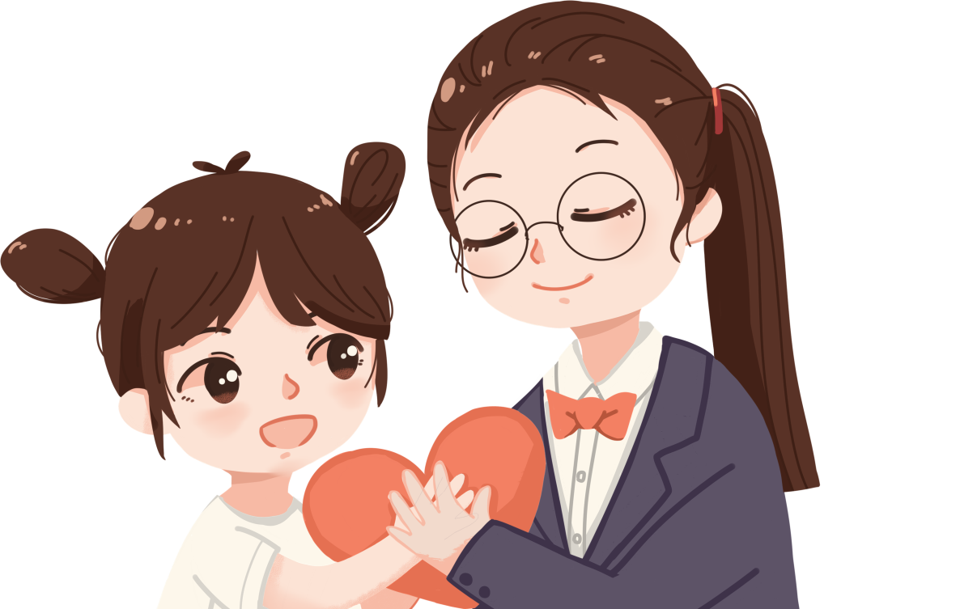

Slide 2


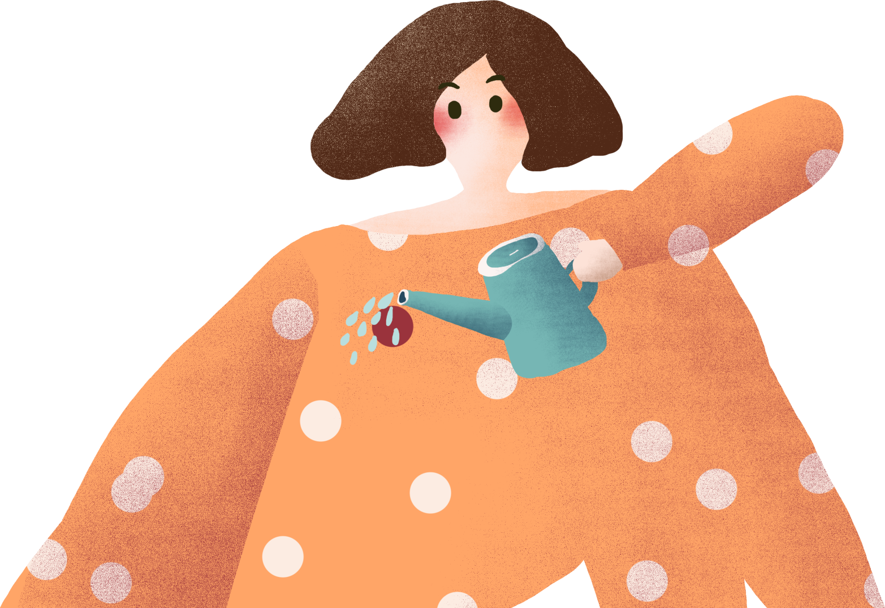
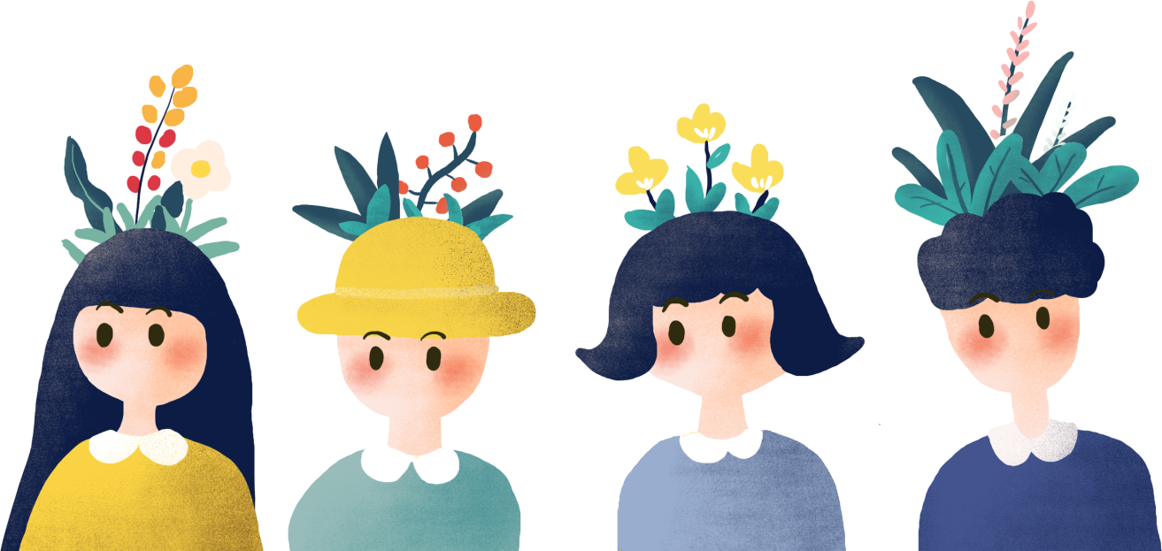

Slide 3

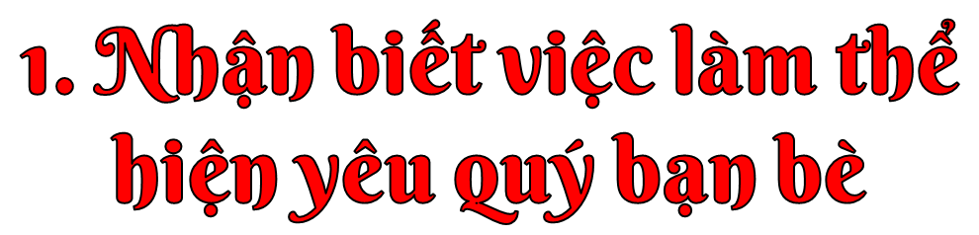


Slide 4
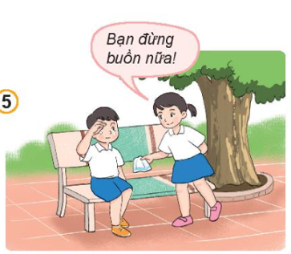
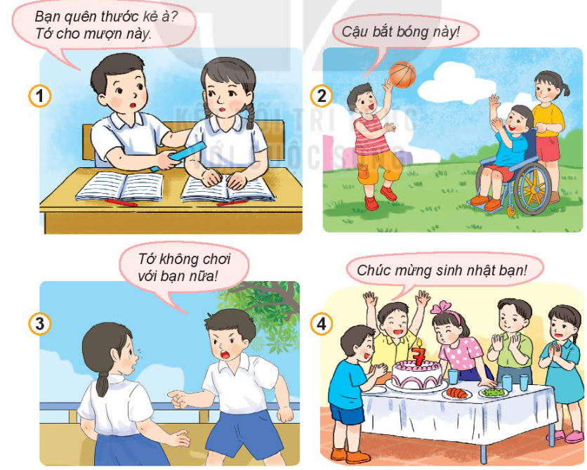
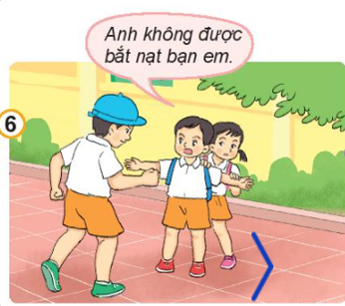
1. Em đồng tình hoặc không đồng tình với việc nào? Vì sao?

Slide 5











Slide 6


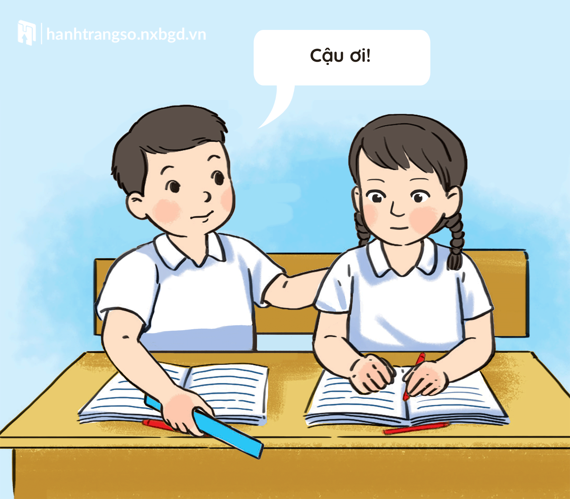

Đồng tình
=> Vì giúp đỡ bạn lúc bạn gặp khó khăn là việc làm thể hiện tình cảm với bạn bè

Slide 7
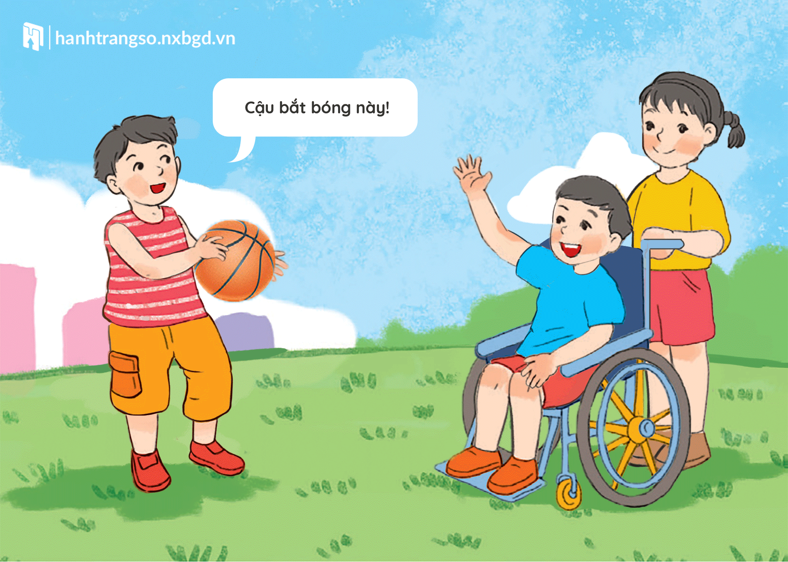
Đồng tình
=> Vì chơi đùa cùng bạn kém may mắn hơn mình là việc làm thể hiện tình cảm với bạn bè

Slide 8
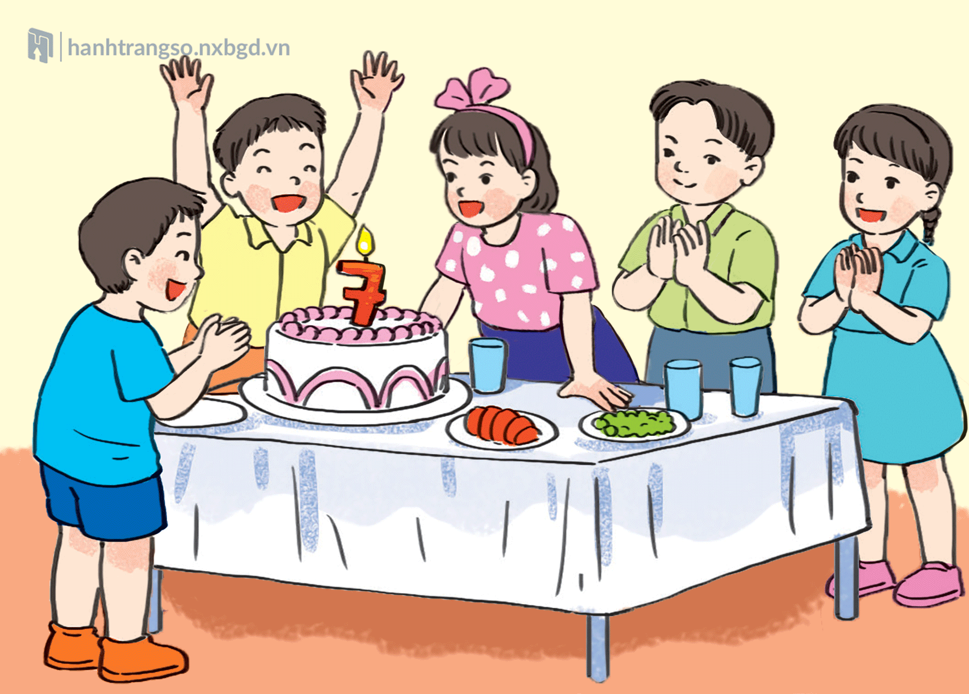
Đồng tình
=> Cùng tổ chức sinh nhật cho bạn là việc làm thể hiện tình cảm với bạn bè.

Slide 9
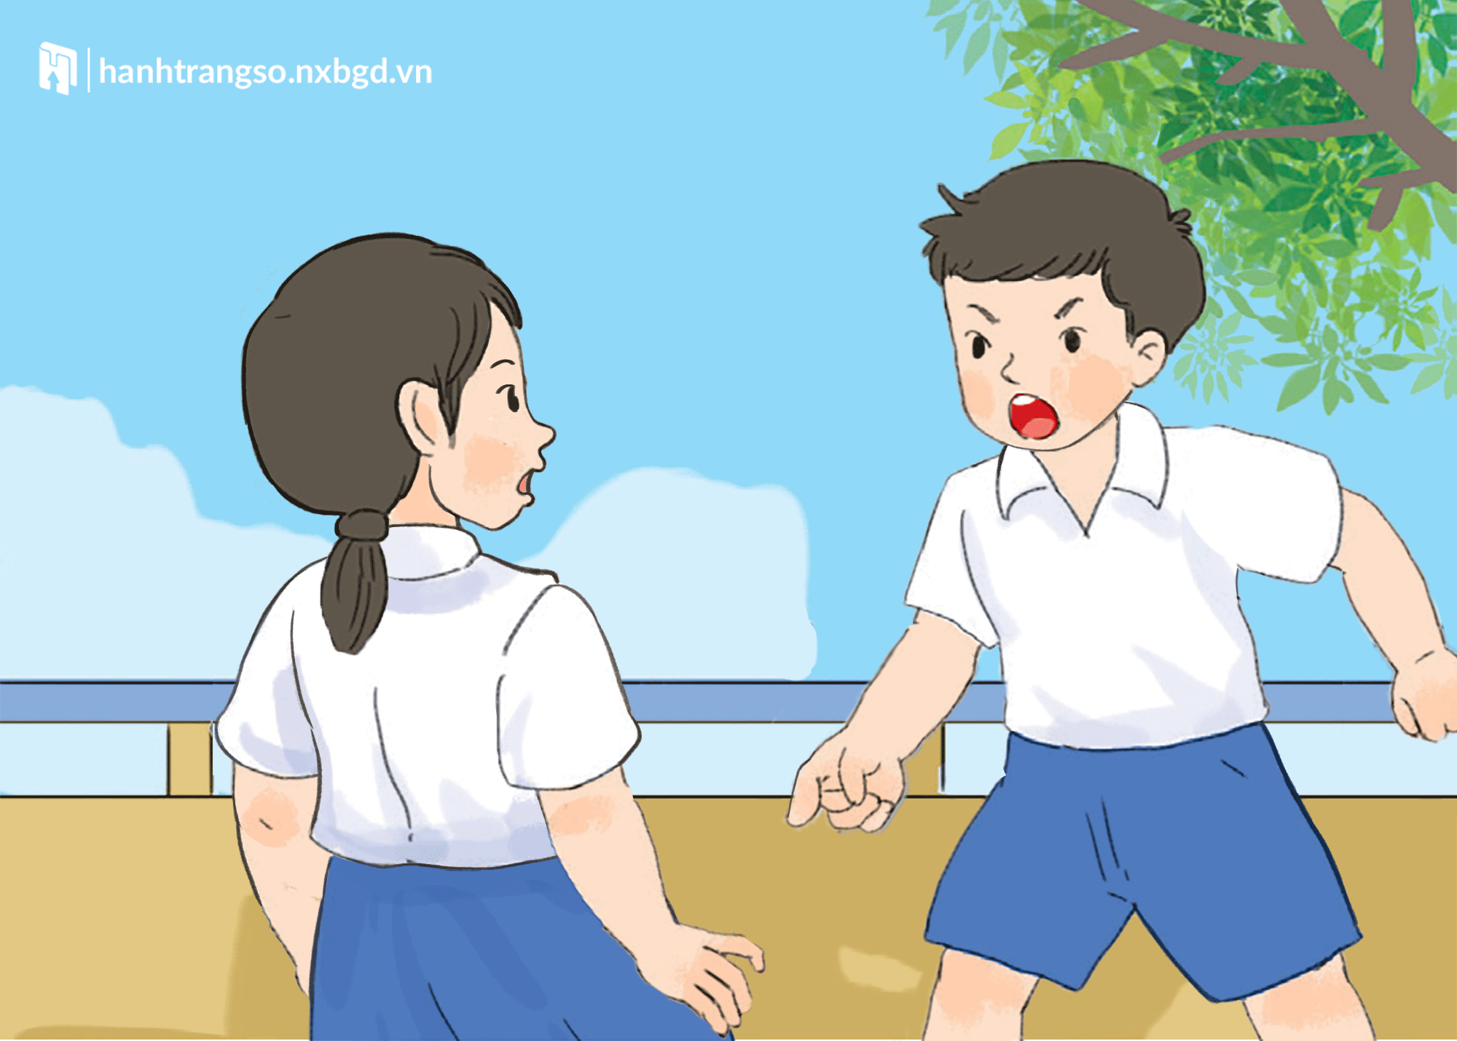
Không đồng tình
=> Tranh cãi là việc làm không tốt với bạn của mình.

Slide 10
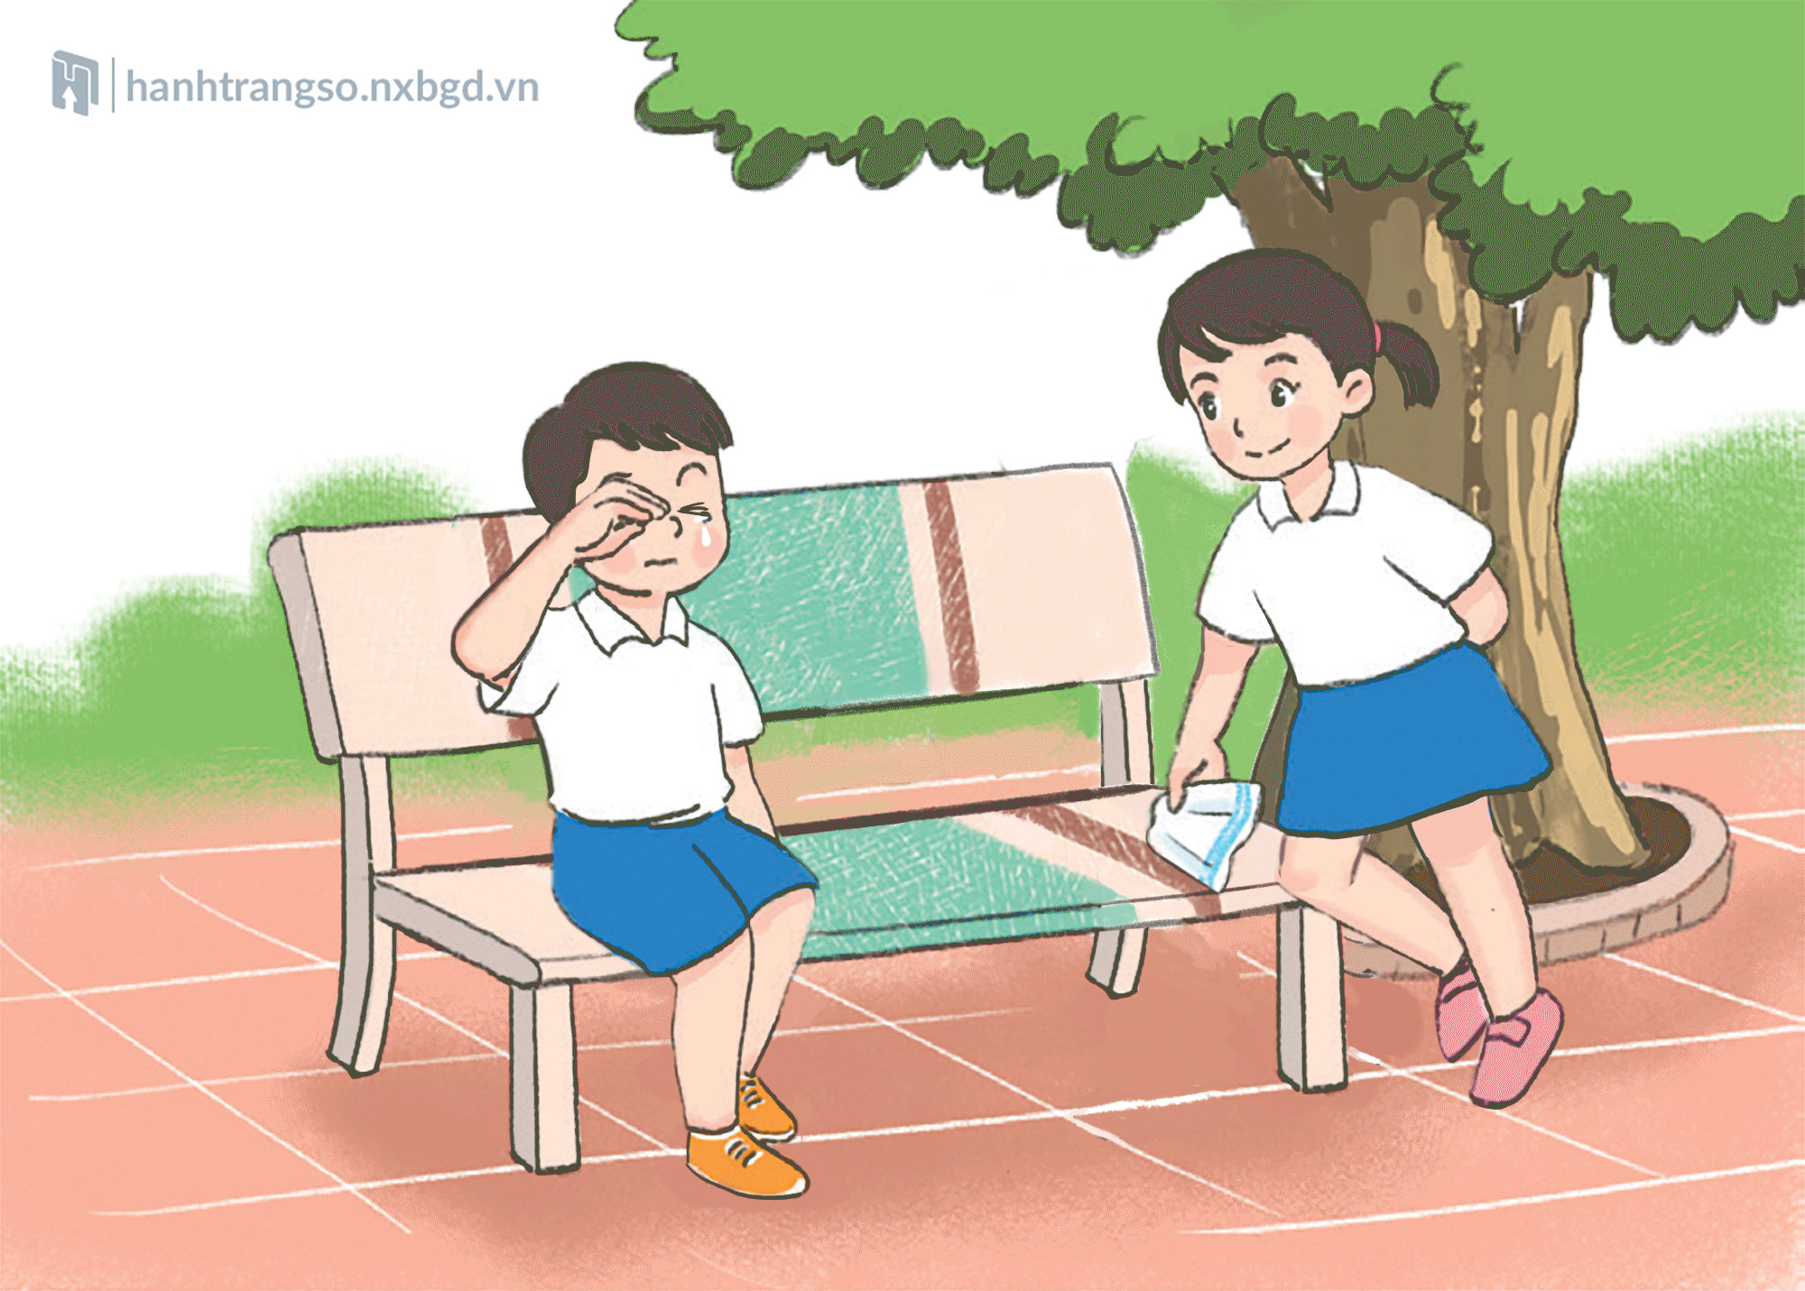
Đồng tình
=> An ủi bạn lúc bạn gặp chuyện buồn là việc làm thể hiện tình cảm với bạn bè.

Slide 11
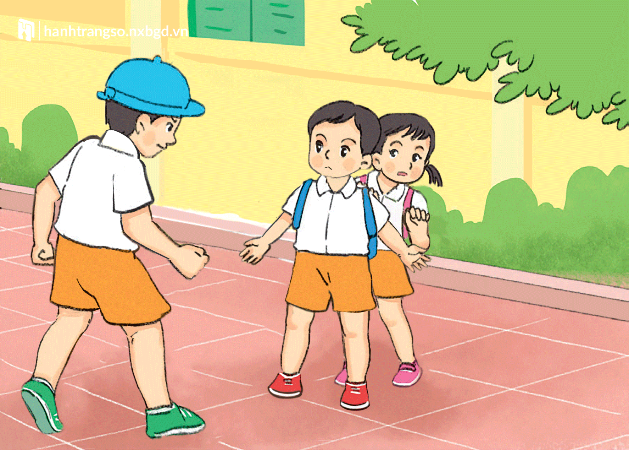
Đồng tình
=> Bảo vệ bạn khi bị bắt nạt là việc làm thể hiện tình cảm với bạn bè.

Slide 12


Slide 13
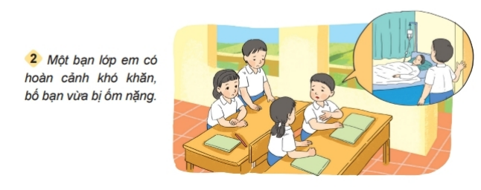
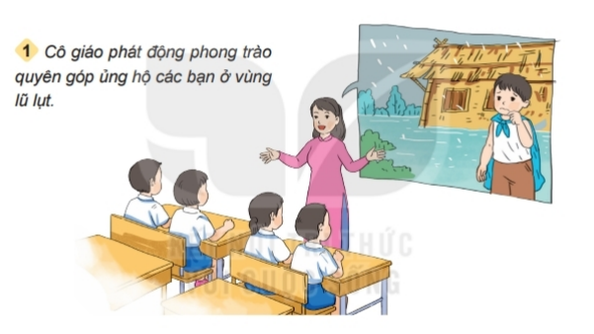
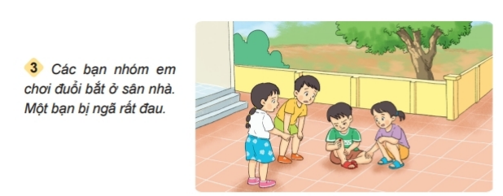

2. Em sẽ làm gì trong các tình huống sau?
Thảo luận nhóm 4

Slide 14
Vận động bạn bè, người thân khuyên góp quần áo, sách vở,…và sắp xếp, đóng gói chuyển lên cho các bạn vùng lũ lụt.

Slide 15
Lớp tổ chức mua quà bánh tới hỏi thăm sức khỏe bố của bạn, động viên và giúp đỡ bạn.

Slide 16
Dìu bạn vào nhà, giúp bạn xử lí vết thương và hỗ trợ bạn những việc làm để bạn mau lành vết thương.

Slide 17


Kết luận
Yêu quý bạn bè chính là giúp đỡ bạn khi bạn gặp khó khăn. Không chỉ là bạn mà mình quen biết mà còn là những người bạn xung quanh cuộc sống của chúng ta.

Slide 18


Slide 19

3. Đóng vai xử lý tình huống
Nói lời chúc mừng khi bạn có niềm vui
Hỏi thăm khi bạn có chuyện buồn

Slide 20
Kết luận
Động viên qua lời nói cũng là một cách thể hiện tình cảm. Vì vậy, hãy biết cách chia sẻ cả niềm vui lẫn nỗi buồn cùng bạn để tình bạn thêm thắm thiết hơn.

Slide 21

Nêu những lần mà em đã động viên bạn của mình khi gặp chuyện vui lẫn chuyện buồn.
Notes:
Thiết kế : Hương Thảo – tranthao121004@gmail.com

Slide 22


Slide 23
Chia sẻ những việc em đã làm và sẽ làm để thể hiện sự yêu quý bạn bè

